Slide 1




tervetuloa
seiskalle iltaan!

Slide 2


ILLAN KULKU KLO 18-20
TERVETULOA: KOULUN TERVEISET
NUORISOPALVELUIDEN ESITTELY
RYHMIIN JAKO:
–HUOLTAJAT JA NUORISO-OHJAAJAT (1H)
–OPPILAAT JA NUORISO-OHJAAJAT(1H)
RYHMIEN TERVEISET N.KLO 19.30
TILAISUUDEN PÄÄTTÄMINEN

Slide 3


huoltajien osio
KAAKKURIN NUORISOTALON ESITTELY
MITKÄ ASIAT MIETITYTTÄÄ HUOLTAJIA LAPSEN YLÄKOULUUN SIIRTYMISESSÄ?
MISTÄ ASIOISTA NUORET SAAVAT ITSE PÄÄTTÄÄ?
KUINKA KESKUSTELLA NUOREN KANSSA?
MITEN TOIMIA KIUSAAMISTILANTEESSA?
NUORET, SOME JA PÄIHTEET
TERVEISET NUORILLE JA PALAUTE ILLASTA

Slide 4


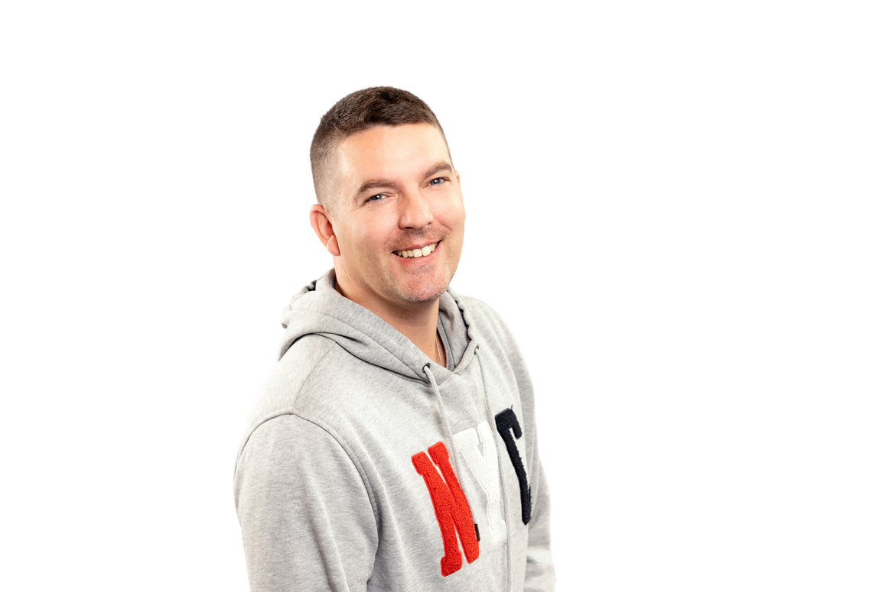



kaakkurin nuorisotila
YLÄKOULULAISTEN AUKIOLOAJAT TI-PE KLO 16.30-20.00.
NUOKKARI ON AUKI NOIN KERRAN KUUSSA LAUANTAISIN KLO 14.00-22.00. LISÄKSI PIDENNETTY PERJANTAI N. KERRAN KUUSSA KLO 16.30-22.00
NUOKKARILLA PELITOIMINTAA, KÄDENTAITOJA, SKABOJA, SALIPELEJÄ, HENGAILUA.
ILMAINEN CAFE 1X/VIIKKO, LAUANTAISIN ILMAINEN CAFE + RUOKA
NUOKKARI ON TÄYSIN PÄIHTEETÖN TILA
SYRJINNÄSTÄ VAPAA ALUE
KASVATUKSELLINEN OTE

Slide 5


Slide 6







Löydä Kaakkurin nuokkari somesta!
@kaakkurin_nuorisotalo
044 703 8244
@kaakkurin_nuorisotalo
Kaakkurin lasten- ja nuortentalo
@Kaakkurint

Slide 7

Fiilikset lapsesi siirtymisestä yläkouluun?
LUOTTAVAINEN, PÄRJÄÄ KUTEN TÄHÄNKIN ASTI
HUOLESTUNUT, KADOTANKO TUNTEMANI LAPSEN
JÄNNITTYNYT, MIETITYTTÄÄ LAPSEN JAKSAMINEN
INNOKAS, IHANAA SEURATA LAPSEN KASVUA

Slide 8
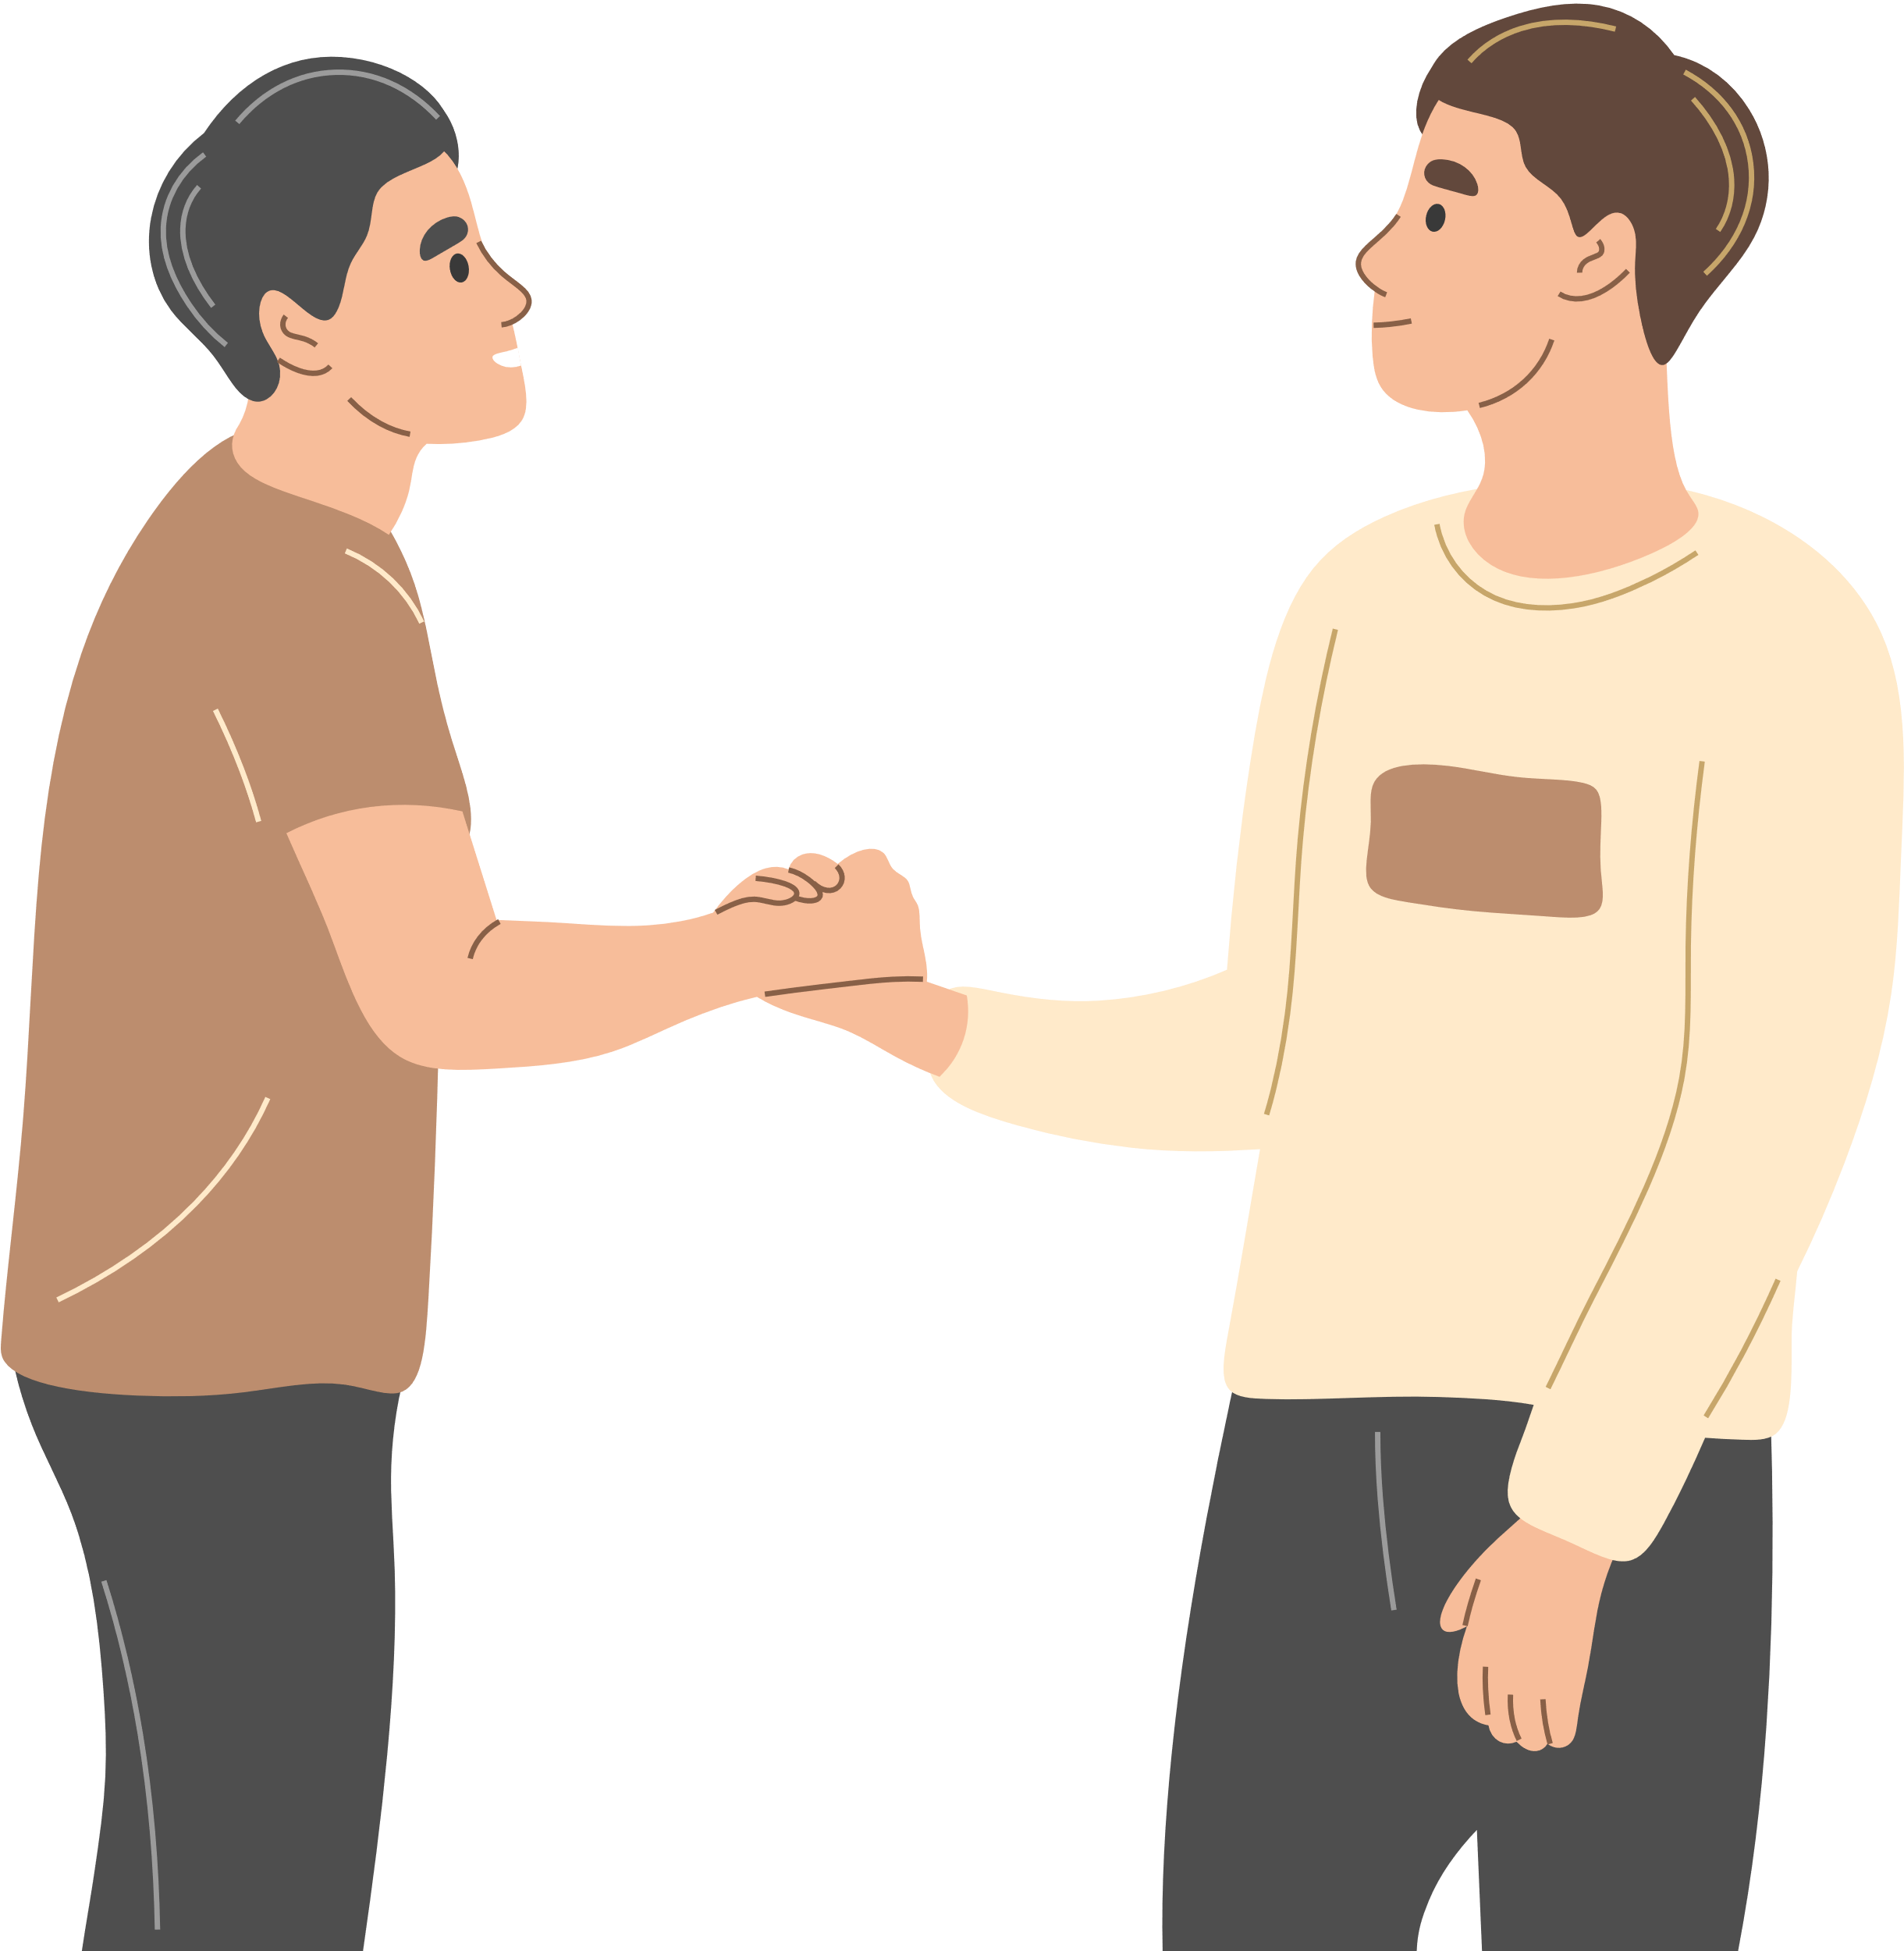
tunnetko lapsesi kaverit?
TUNNEN KAIKKI
TUNNEN MUUTAMIA
TUNNEN SUURIMMAN OSAN
EN TUNNE JUURI KETÄÄN

Slide 9

mikä aiheuttaa eniten ristiriitoja lapsesi kanssa?
PUHELIMEN KÄYTTÖ/RUUTUAIKA
KOULU
VAPAA-AIKA/KOTIINTULOAJAT
JOKIN MUU

Slide 10

huoltajana koen haasteita eniten?
NUORTEN ILMIÖISTÄ KÄRRYILLÄ PYSYMISESTÄ
LAPSENI KOULUNKÄYNNIN TUKEMISESSA
KASVATTAJANA OLEMISESSA
ARJEN HALLINNASSA

Slide 11


muistellaan hetki omaa nuoruutta
KENEN KANSSA ITSE RIITELIT MURROSIÄSSÄ ENITEN?
MITEN SINUN KUOHUNTAASI VASTATTIIN?
MITEN SINUA RAJOITETTIIN?
MITEN VANHEMPASI KESTI KIUKUN PUUSKASI?
MUISTATKO, MITEN VANHEMPASI LOHDUTTIVAT SINUA?
MITÄ OLISIT KAIVANNUT?
KUKA MUU SINUA ON KASVATTANUT MURROSIÄSSÄ?

Slide 12

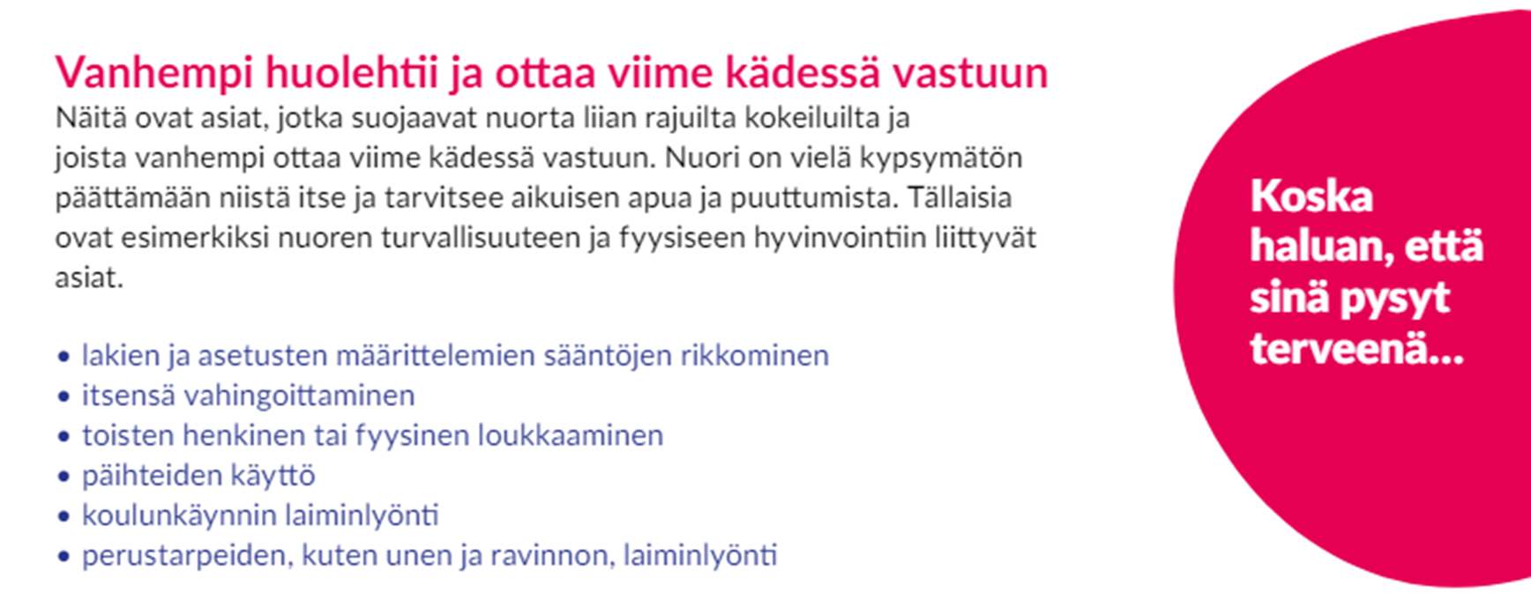
mistä nuori saa päättää? (mll)

Slide 13

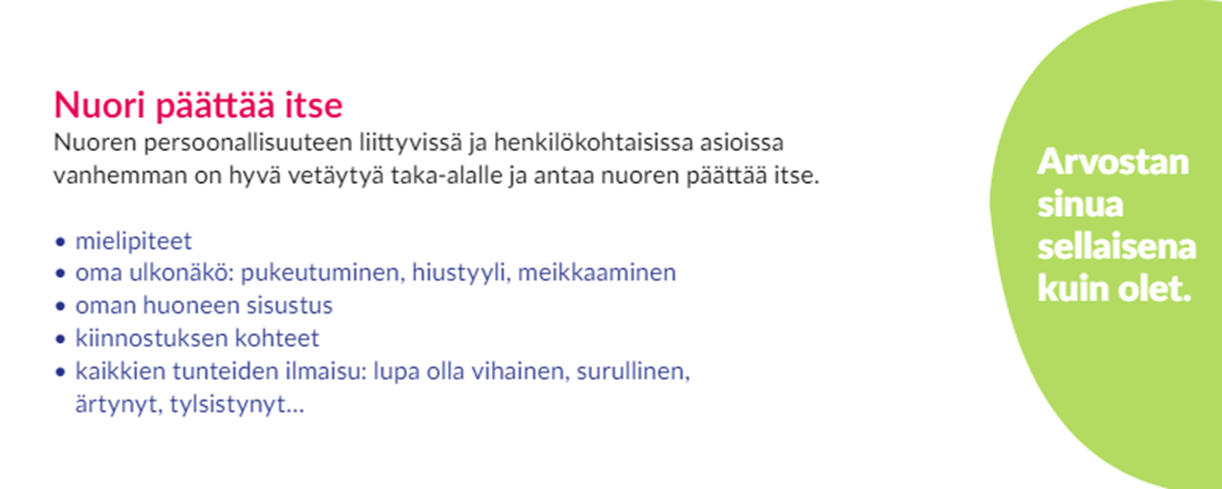
mistä nuori saa päättää? (mll)

Slide 14

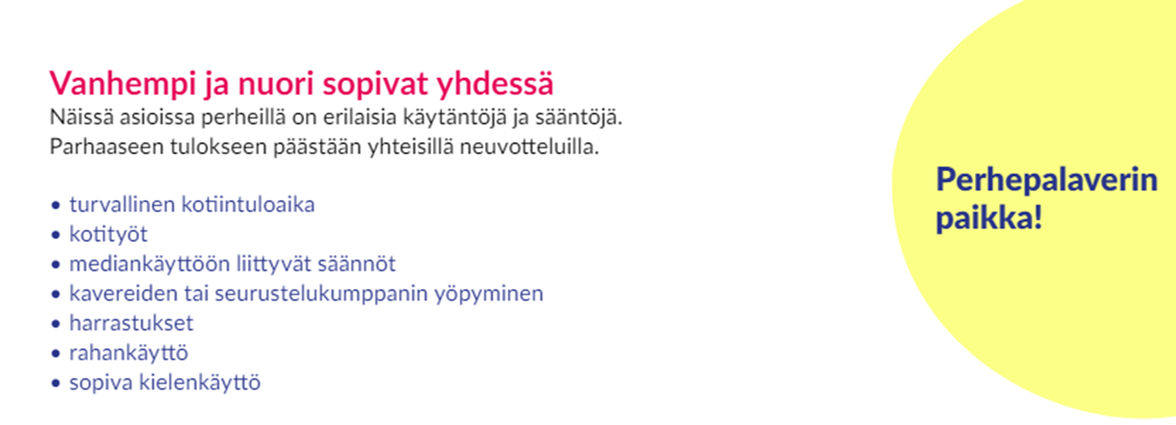
mistä nuori saa päättää? (mll)

Slide 15

kotiintuloaikasuositukset
OULUN KAUPUNGIN SIVISTYS- JA KULTTUURIPALVELUT & POLIISI
ALAKOULUIKÄISET: ARKI JA SU 19.30, PE JA LA 20.30
7. ja 8. lk: arki ja su 20.30, pe ja la 21
9 lk ja vanhemmat: arki ja su 21, pe ja la 23
LAPSEN KOTIINTULOAIKOJEN JA LAPSEN MENEMISTEN JA TULEMISTEN VALVOMINEN EI OLE KYTTÄÄMISTÄ, VAAN VÄLITTÄMISTÄ, LUOTTAMISTA, NEUVOTTELEMISTA, SOPIMUSTEN TEKEMISTÄ JA SOPIMUSTEN PITÄMISTÄ.

Slide 16
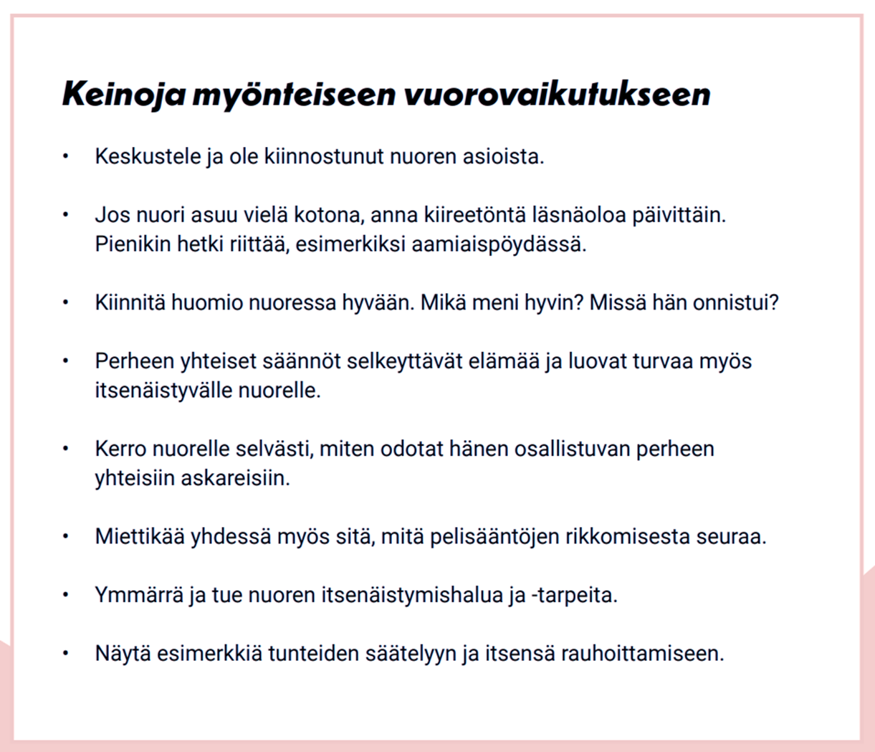


Slide 17
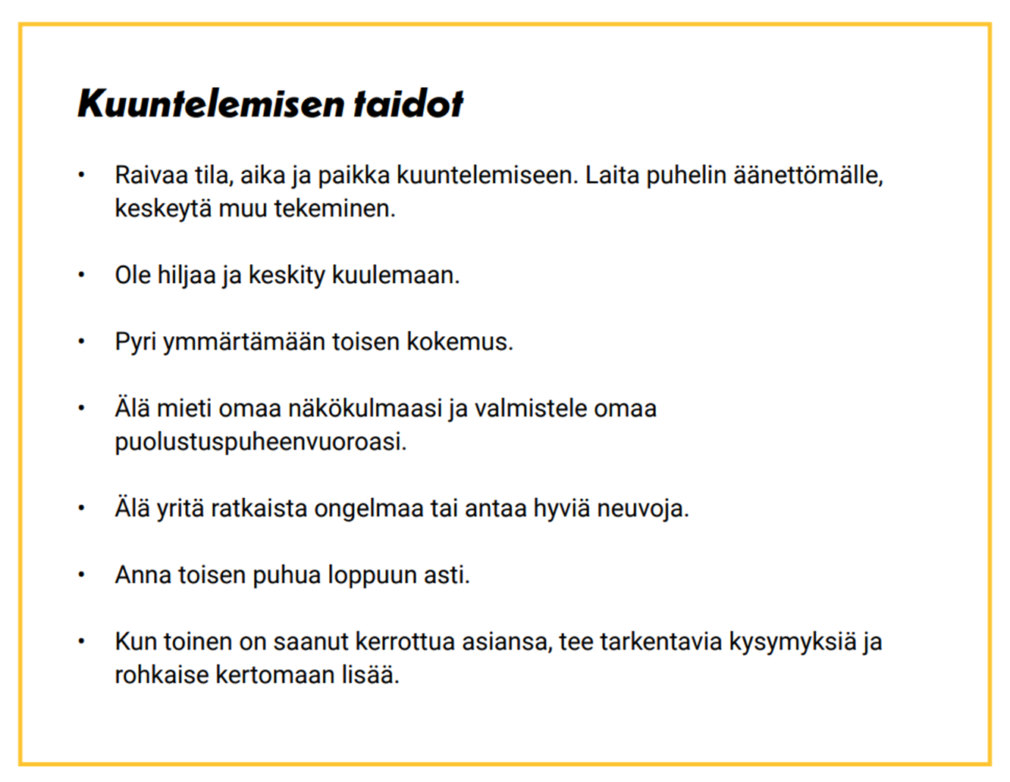
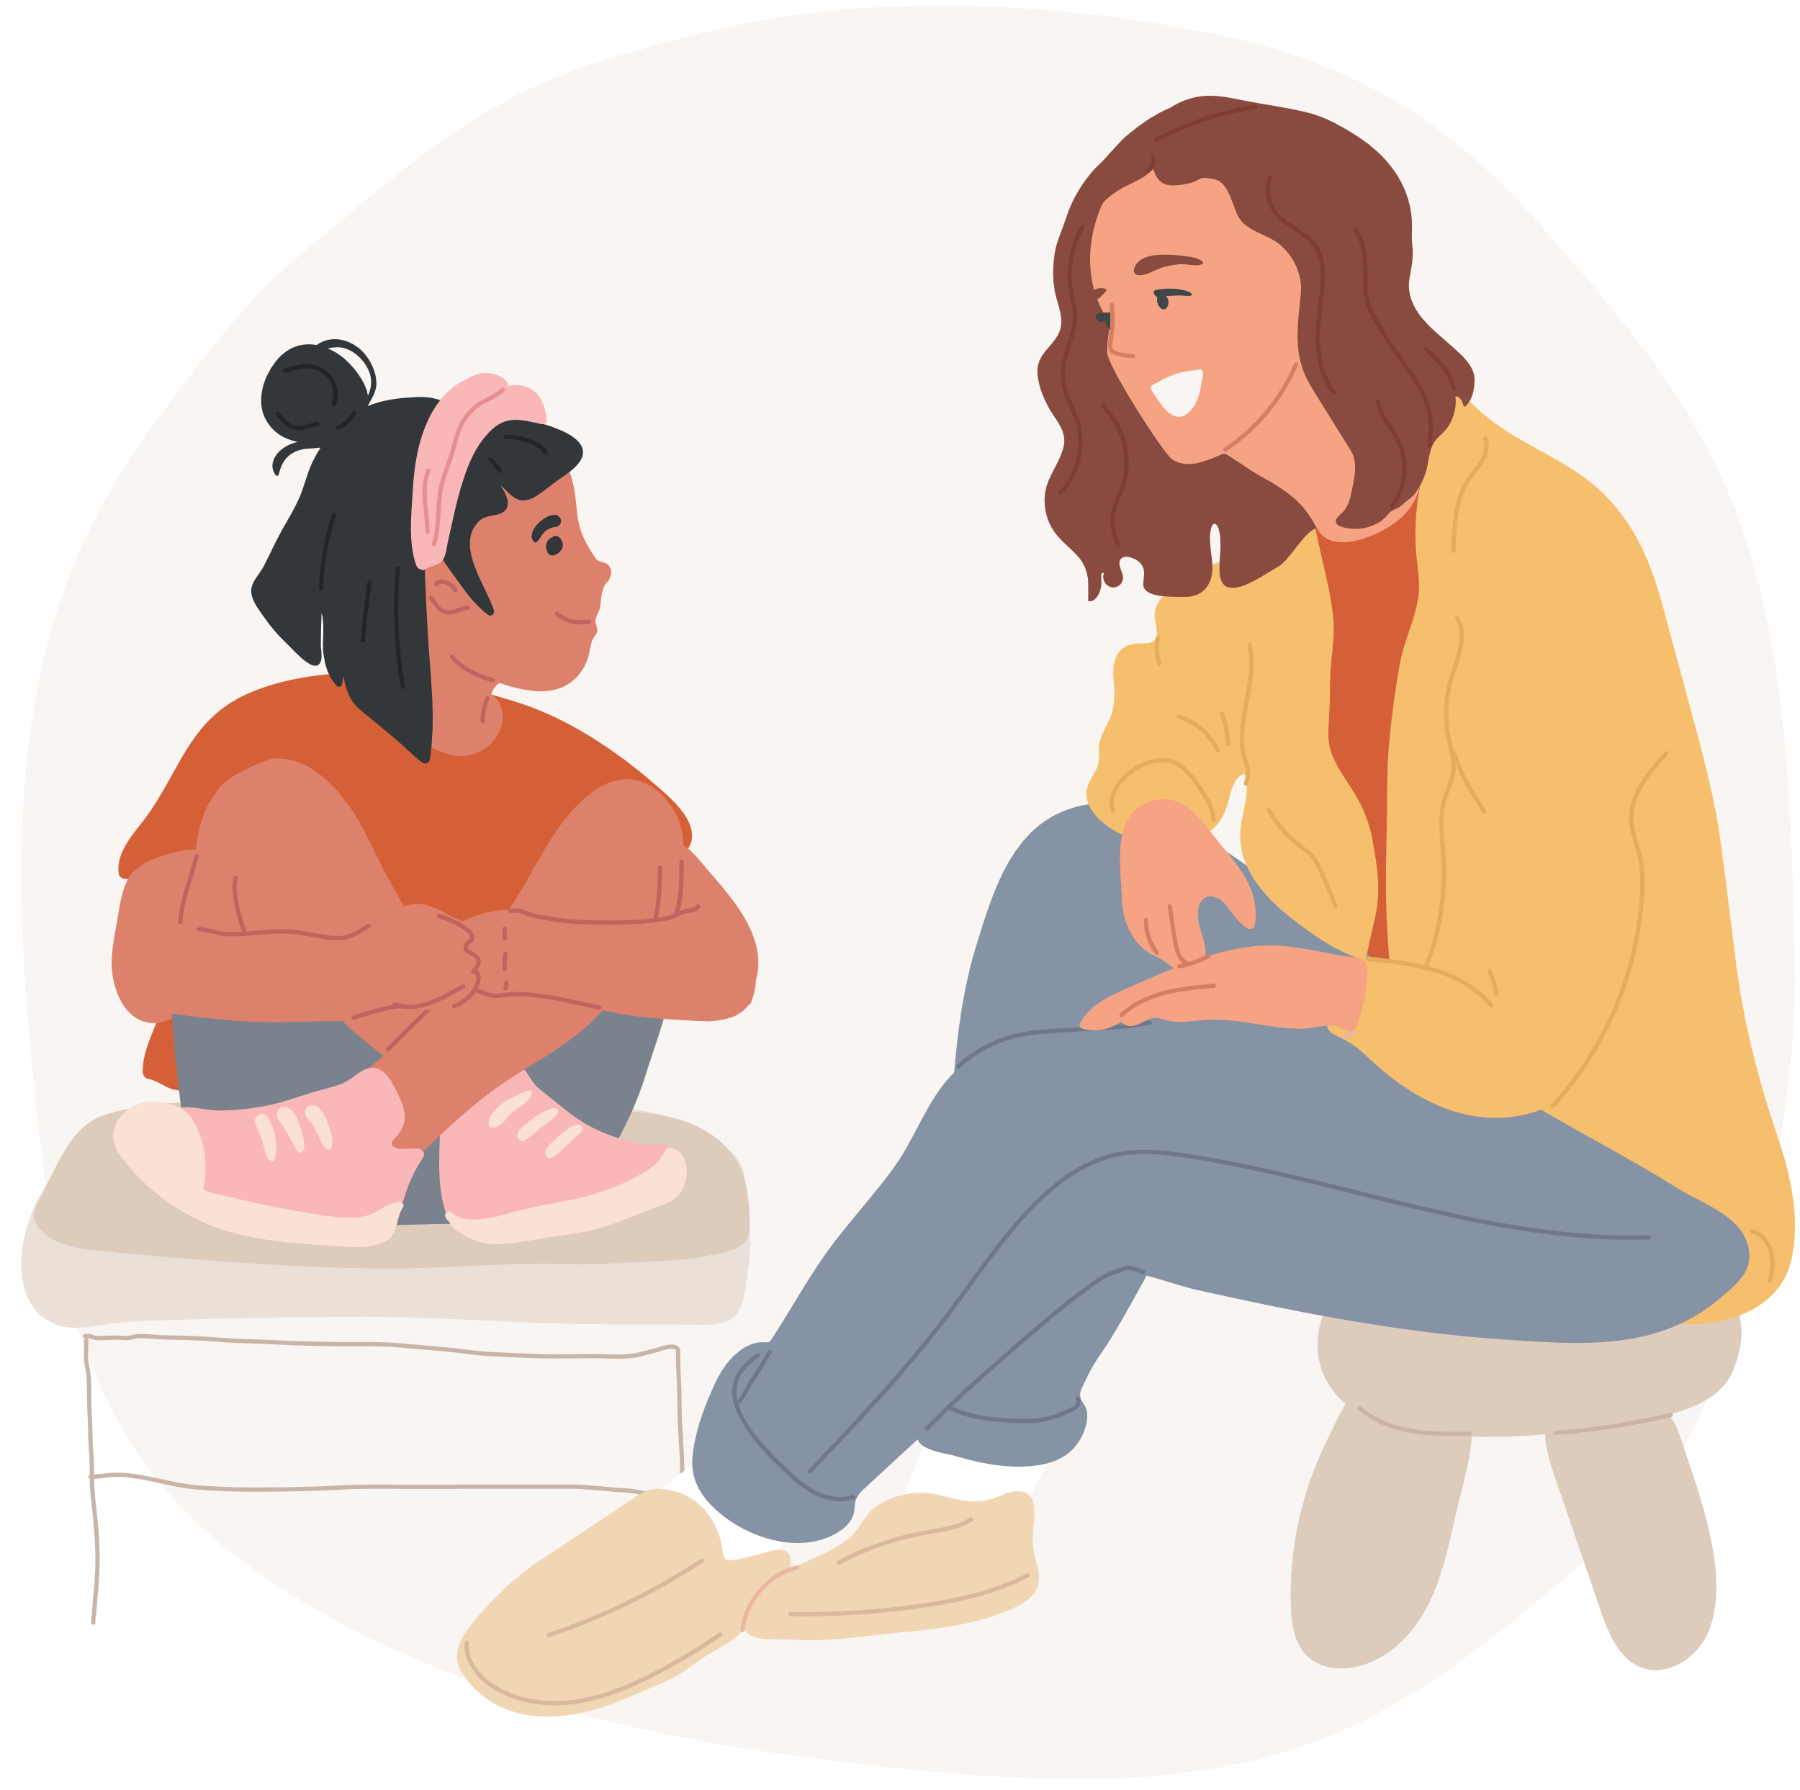

Slide 18
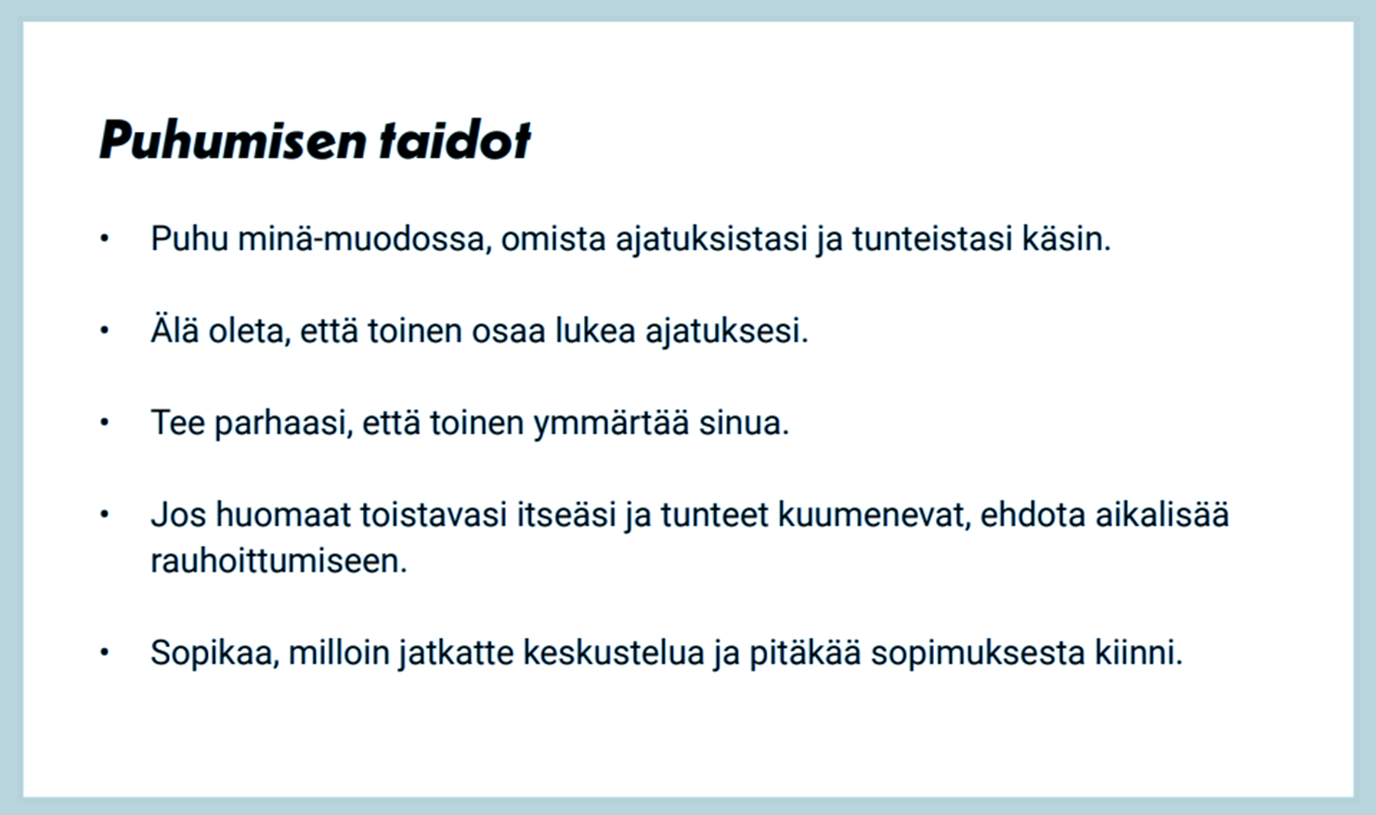


Slide 19
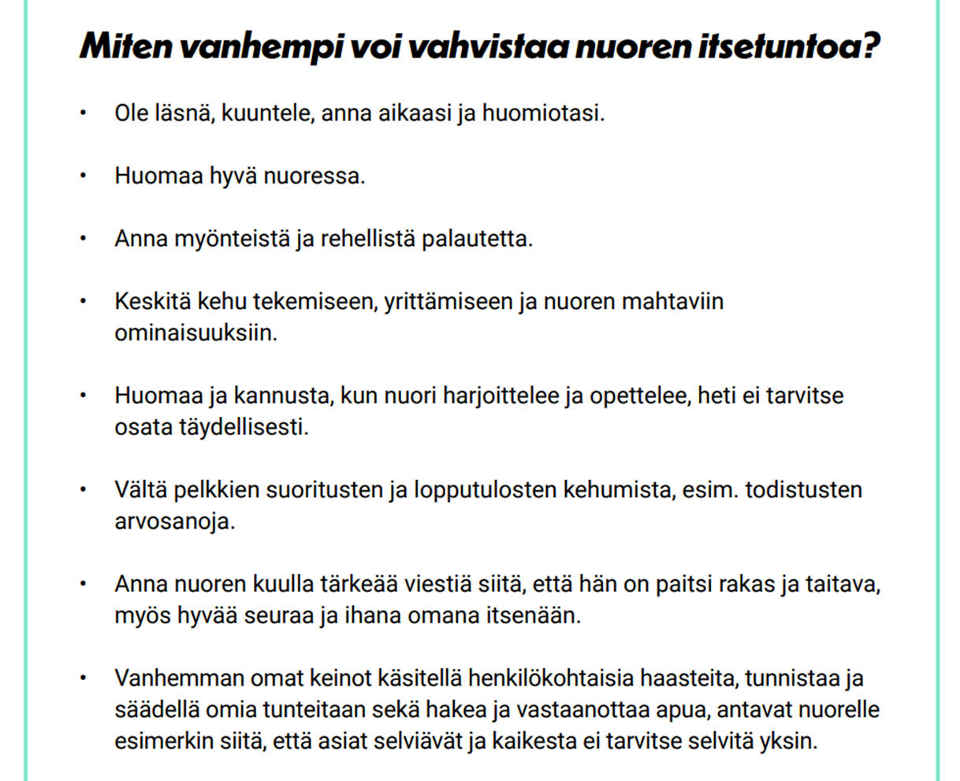




Slide 20


kaverit ja perhe
IKÄTOVERIT OVAT MURROSIÄSSÄ TÄRKEITÄ, HE TOIMIVAT SEKÄ TÄRKEINÄ PEILIPINTOINA ITSELLE, ETTÄ TARJOAVAT KORVAAMATONTA TUKEA NUORELLE
YSTÄVYYSSUHTEISSA OPITUT IHMISSUHDETAIDOT OVAT POHJANA MYÖHEMMILLE PARISUHTEILLE. ETSIESSÄÄN YSTÄVIÄ NUORI HUOMAA VÄHITELLEN, MILLAISEN KAVERIN KANSSA HÄN VIIHTYY JA MILLAISEN KANSSA HÄN TULEE PARHAITEN TOIMEEN.
NUORTA KANNATTAA KANNUSTAA YSTÄVYYSSUHTEISSA. HYVÄT YSTÄVÄT OVAT NUORELLE KUIN LOTTOVOITTO. MIKÄÄN EI TEE NUOREN ITSELUOTTAMUKSELLE PAREMPAA KUIN AIDOT YSTÄVÄT.
NUORI KAIPAA VANHEMPIENSA SAATAVILLA OLOA, VAIKKA OLISI SULKEUTUNEENA OMAAN HUONEESEENSA.
NUORI TARVITSEE PELKÄSTÄÄN PERHEELLE RAUHOITETTUA AIKAA. HYVÄ KEINO VOI OLLA ESIMERKIKSI TIETTYJEN ILTOJEN PYHITTÄMINEN SOVITUSTI PERHEEN YHTEISELLE AJALLE.

Slide 21

kiusaaminen
KAIKISSA NUORTEN VÄLISISSÄ ERIMIELISYYKSISSÄ JA KONFLIKTEISSA EI AINA OLE KYSE VAKAVASTA KOULUKIUSAAMISESTA.
NUORTEN VÄLILLÄ ON PALJON VITSAILUA, NAHISTELUA JA HÄRNÄÄMISTÄ. NÄISTÄ ASIOISTA ON HYVÄ JUTELLA NUOREN KANSSA: KUINKA MUIDEN KÄYTÖS VAIKUTTAA MINUUN, ENTÄ MINUN KÄYTÖKSENI MUIHIN?
KIUSAAMSIEN LOPPUMINEN VAATII AIKUISTEN YHTEISTYÖTÄ: OLKAA SIIS HERKÄLLÄ KORVALLA KOULUSTA TULEVIIN VIESTEIHIN.
NUOREN PUHEILLE EI KANNATA OLLA LIIAN SINISILMÄINEN: NUORI EI AINA KERRO TÄYTTÄ TOTUUTTA JA TAUSTALLA VOI OLLA ASIOITA, JOISTA AIKUISET EIVÄT TIEDÄ. NUORI VOI MYÖS OMALLA TOIMINNALLAAN SUOJELLA JOTAKIN KAVERIAAN TAI JOPA KIUSAAJAA.
KESKUSTELE KIUSAAMISESTA LAPSESI KANSSA, VAIKKA ASIA EI KOSKETTAISIKAAN PERHETTÄNNE JUURI NYT.
JOS HUOMAAT LAPSESI OLEMUKSESSA JOTAIN POIKKEAVAA, KYSY ASIASTA. ÄLÄ TUOMITSE, VAAN PYRI KUUNTELEMAAN. KANNUSTA LASTASI KERTOMAAN OMISTA KOKEMUKSISTAAN. VARAUDU MYÖS SIIHEN, ETTÄ LAPSI EI VÄLTTÄMÄTTÄ HALUA KERTOA KIUSAAMISESTA
KIUSAAMINEN ON AINA AIKUISEN VASTUULLA OLEVA ASIA: VANHEMMAN TULEE REAGOIDA TILANTEESEEN JA SEURATA, ETTÄ KIUSAAMINEN TODELLA LOPPUU.

Slide 22


Slide 23


ruutuaika ja some
DIGIPAINE TAI SOMEPAINE TARKOITTAA STRESSAANTUNUTTA OLOTILAA, JOKA LIITTYY SOMEN SYNKKÄÄN PUOLEEN. LUKEMATTOMIEN VIESTIEN JA ILMOITUKSIEN TARKISTAMINEN, OMIEN SOMETILIEN TASAINEN PÄIVITTÄMINEN, SOMEILMIÖIDEN JA TRENDIEN PERÄSSÄ PYSYMINEN JA VIHAPUHEEN KOHTAAMINEN TUOTTAVAT JOKAISESSA JOSKUS STRESSIÄ.
FOMO (FEAR OF MISSING OUT) ELI PAITSI JÄÄMISEN PELKO ON LÄSNÄ VARSINKIN NUORILLA.
KESKUSTELE NUORESI KANSSA, MITÄ HÄN PUHELIMELLA SELAA!
VANHEMMALLA ON OIKEUS KÄYDÄ LÄPI, MILLAISIA VIESTEJÄ NUORI SAA JA LÄHETTÄÄ. AVOIN KESKUSTELUYHTEYS JA LUOTTAMUS VANHEMMAN JA NUOREN VÄLILLÄ ON TÄRKEÄSSÄ ASEMASSA.
SOSIAALISTA MEDIAA (ERITYISESTI SNÄPPIÄ) KÄYTETÄÄN ASIATTOMIIN TARKOITUKSIIN SYYSTÄKIN, KOSKA VIESTIT NÄKYVÄT VAIN 24H.

Slide 24
päihteet somessa
OLE PERILLÄ SIITÄ, MITÄ NUORESI SELAA PUHELIMELLAAN!
SOMESSA PIILOMAINONTAA, TEMPPUVIDEOITA JA MYYNTI-ILMOITUKSIA
PÄIHTEIDEN MYYJÄT LÄHESTYVÄT ITSE NUORIA SOMESSA KAVERIPYYNTÖJEN JA YKSITYISVIESTIEN KAUTTA.
ETENKIN SNAPCHATTIIN ON KESKITTYNYT PALJON NUORTEN RIKOLLISUUTTA, SILLÄ SOVELLUKSEN AUTOMAATTISESTI KATOAVIA VIESTEJÄ HYÖDYNNETTÄÄN ESIMERKIKSI KAUPPATILANTEISSA.
ALAIKÄISTEN VAPEN KÄYTTÖÖN LIITTYY PALJON PIILORIKOLLISUUTTA JA LIEVEILMIÖITÄ, JOSTA SEURAUKSET VAIHTELEVAT
UUSIEN PÄIHTEIDEN MARKKINOINTI KOHDENNETTAAN NUORIIN, MIKÄ NÄKYY MYÖS MAKUVAIHTOEHDOISSA.
SÄHKÖTUPAKAN JA NIKOTIINIPUSSIEN MAKEA TUOKSU JA HOUKUTTELEVAT MAKUVAIHTOEHDOT ANTAVAT NUORILLE
MIELIKUVAN VAARATTOMASTA PÄIHTEESTÄ!

Slide 25
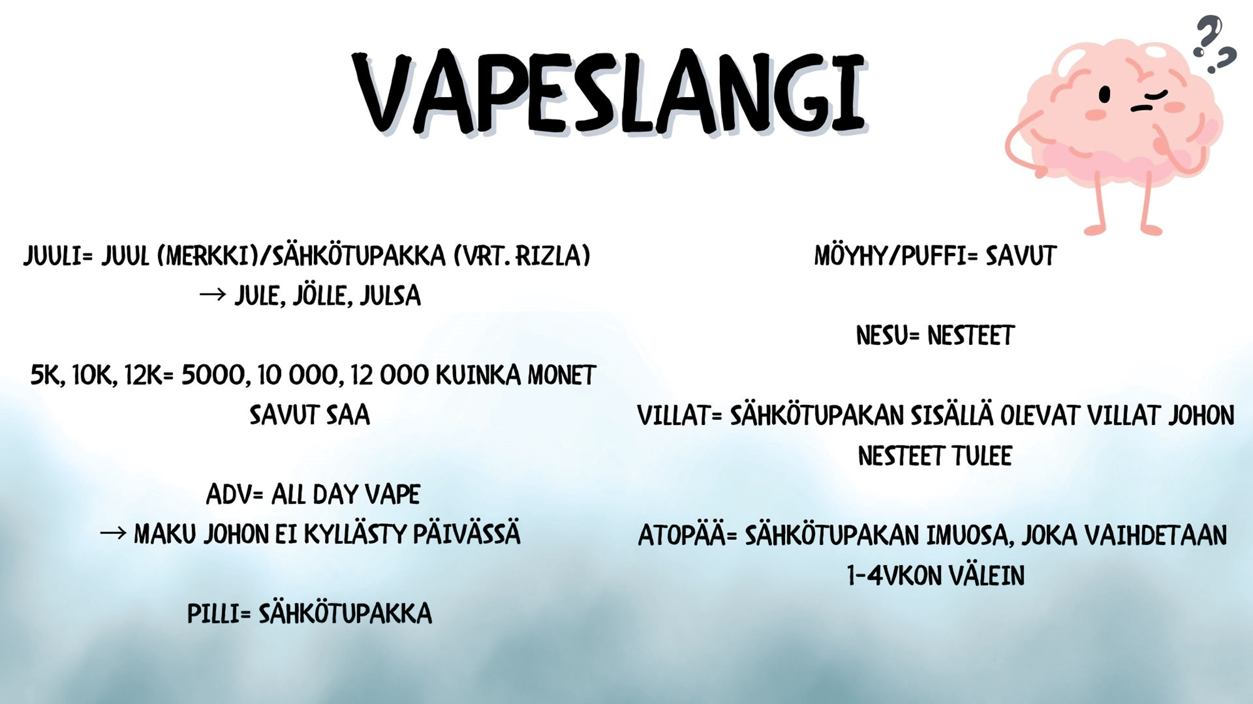



Slide 26




tiedätkö, mitä sovelluksia nuoren puhelimesta löytyy?
AWS WICKR
TELEGRAM
TOR
SIGNAL

Slide 27
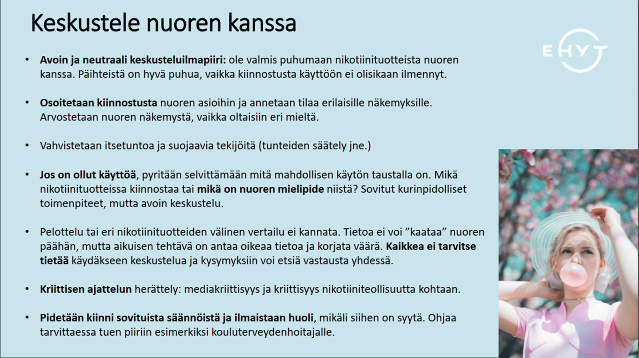

Slide 28
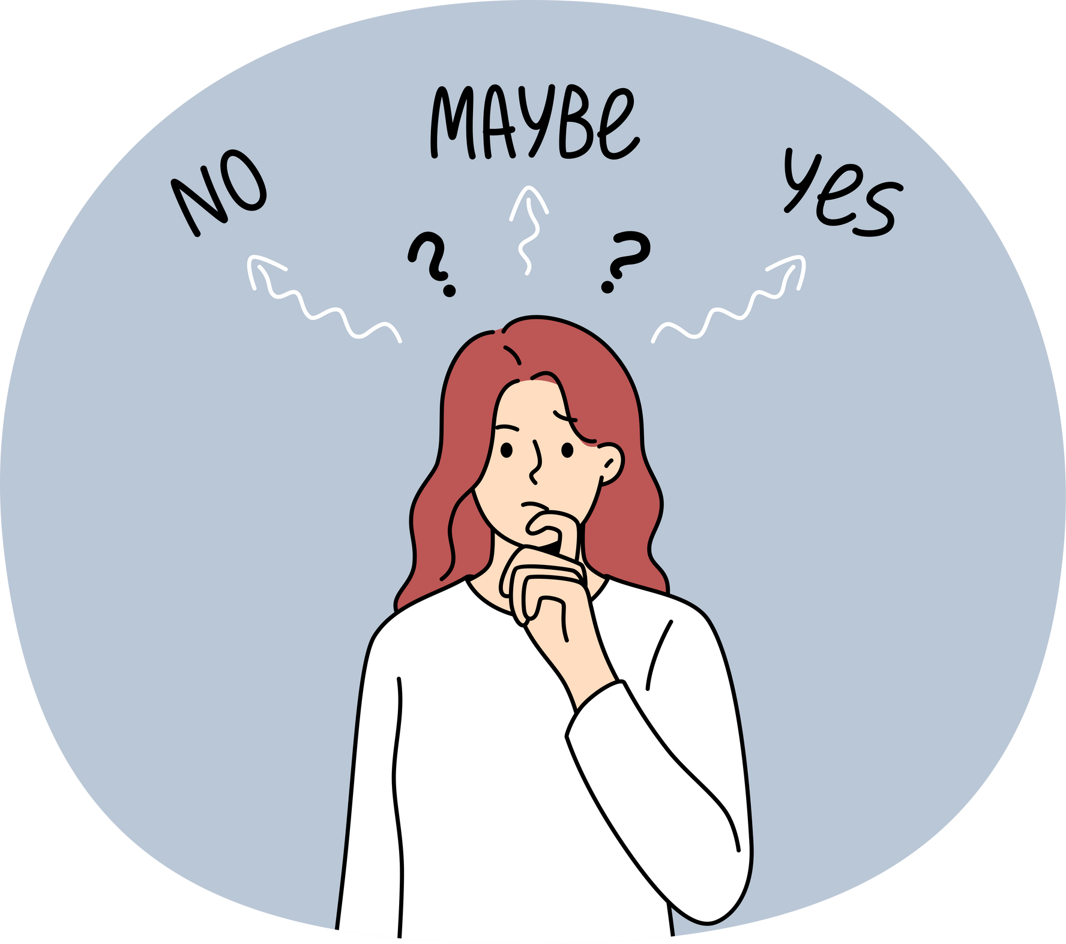
turvataidoilla turvaa
KOHTELE NUORTA KUNNIOITTAVASTI JA HYVIN, NIIN HÄN KOKEE OLEVANSA HYVÄN KOHTELUN ARVOINEN. KUUNTELE KIIREETTÖMÄSTI.
OPETA NUORELLE TURVAOHJEET: SANO EI, POISTU TILANTEESTA JA KERRO TURVALLISELLE AIKUISELLE.
KERRO, ETTÄ HALAUKSET JA SUUKOT EIVÄT VOI OLLA SALAISUUKSIA. AHDISTELUUN JA HOUKUTTELUUN LIITTYY USEIN SALAISUUKSIEN VYYHTI.
TUNNISTAKAA YHDESSÄ TUNTEITA JA HARJOITELKAA KAVERITAITOJA.
”MITÄ TEKISIT JOS?” –KYSYMYKSET, JOIDEN AVULLA NUORI VOI POHTIA ETUKÄTEEN TOIMIMISTA ERILAISISSA TILANTEISSA.
MIETTIKÄÄ YHDESSÄ NUOREN TURVALLISET AIKUISET.
AVOIN SUHDE NUOREEN ON PARAS TURVATAITO !

Slide 29
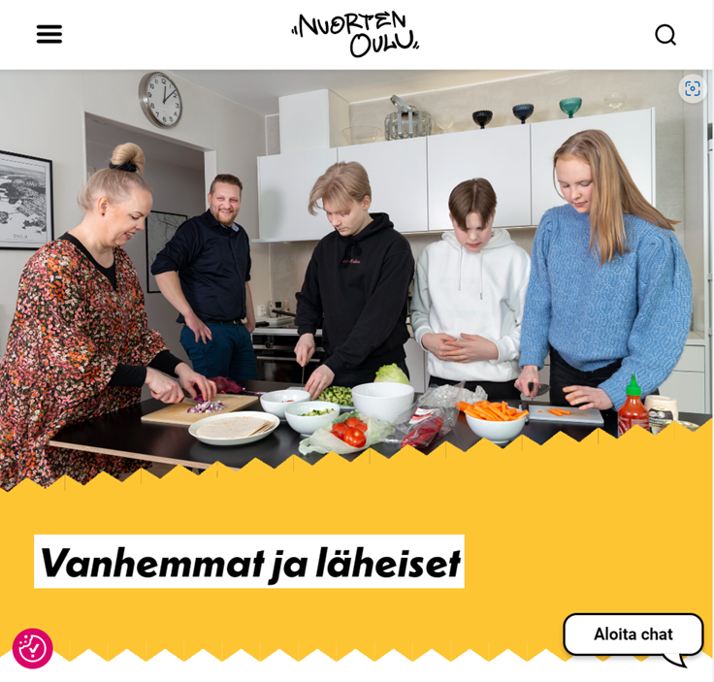
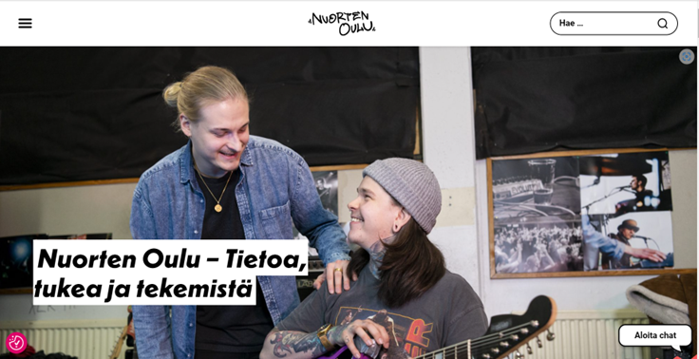
nuortenoulu.fi
KUINKA PUHUA PÄIHTEISTÄ ALAIKÄISEN KANSSA?
MISTÄ NUOREN LUOTTAMUS VANHEMPAAN RAKENTUU?
KUINKA PERHEEN MYÖNTEISTÄ VUOROVAIKUTUSTA VOI VAHVISTAA?
MITEN VANHEMPI VOI VAHVISTAA NUOREN ITSETUNTOA?
VINKKILISTOJA & TEHTÄVIÄ
LINKKEJÄ JA TAHOJA

